Slide 1
基于人工智能的新中高考综合解决方案
科大讯飞

Slide 2


科大讯飞
国家规划布局内重点软件企业和唯一的人工智能语音上市公司
  人工智能
  语音识别、合成、评测
  文字识别、人脸识别、标记识别
  作文批改、全科阅卷、智能排课
人工智能能够简化、丰富行业大数据采集的手段和效率
从而提升大数据的分析和洞察能力
Notes:
科大讯飞是国家规划布局内重点软件企业和唯一的人工智能语音上市公司，其在人工智能方面的应用如语音识别、合成、评测，文字识别、人脸识别、标记识别均已达到使用级别，在司法、公安、城市建设、市民生活等领域广泛落地使用；在教育行业，类似于作文批改、全科阅卷、机器翻译等也已经大量好的落地使用案例。
人工智能在教育行业的应用从效果上讲，主要是能够简化、丰富行业大数据的采集手段和效率，通过大数据的分析及洞察能力，辅助学校开设课程改革，精准教学。

Slide 3
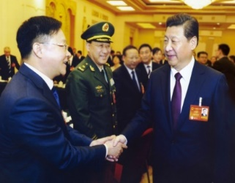
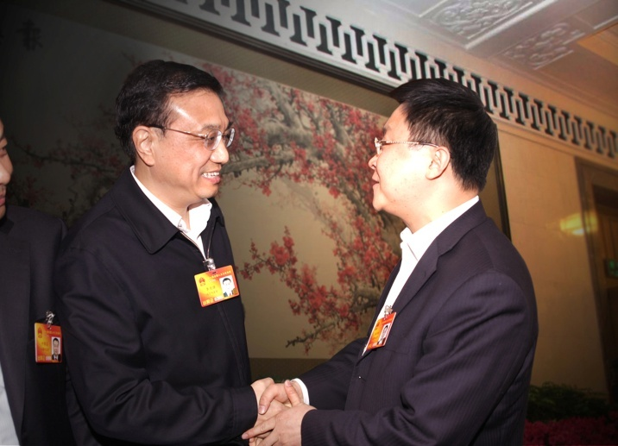
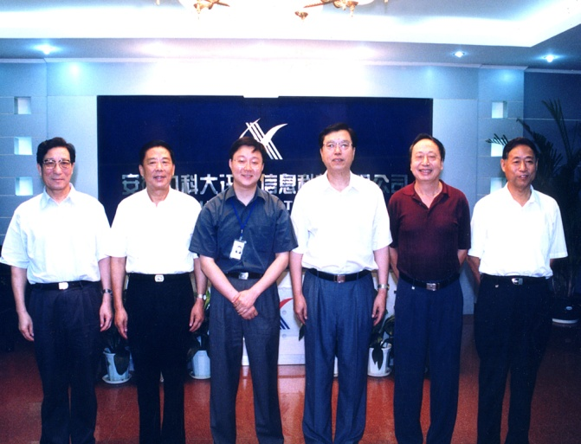


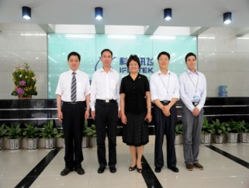
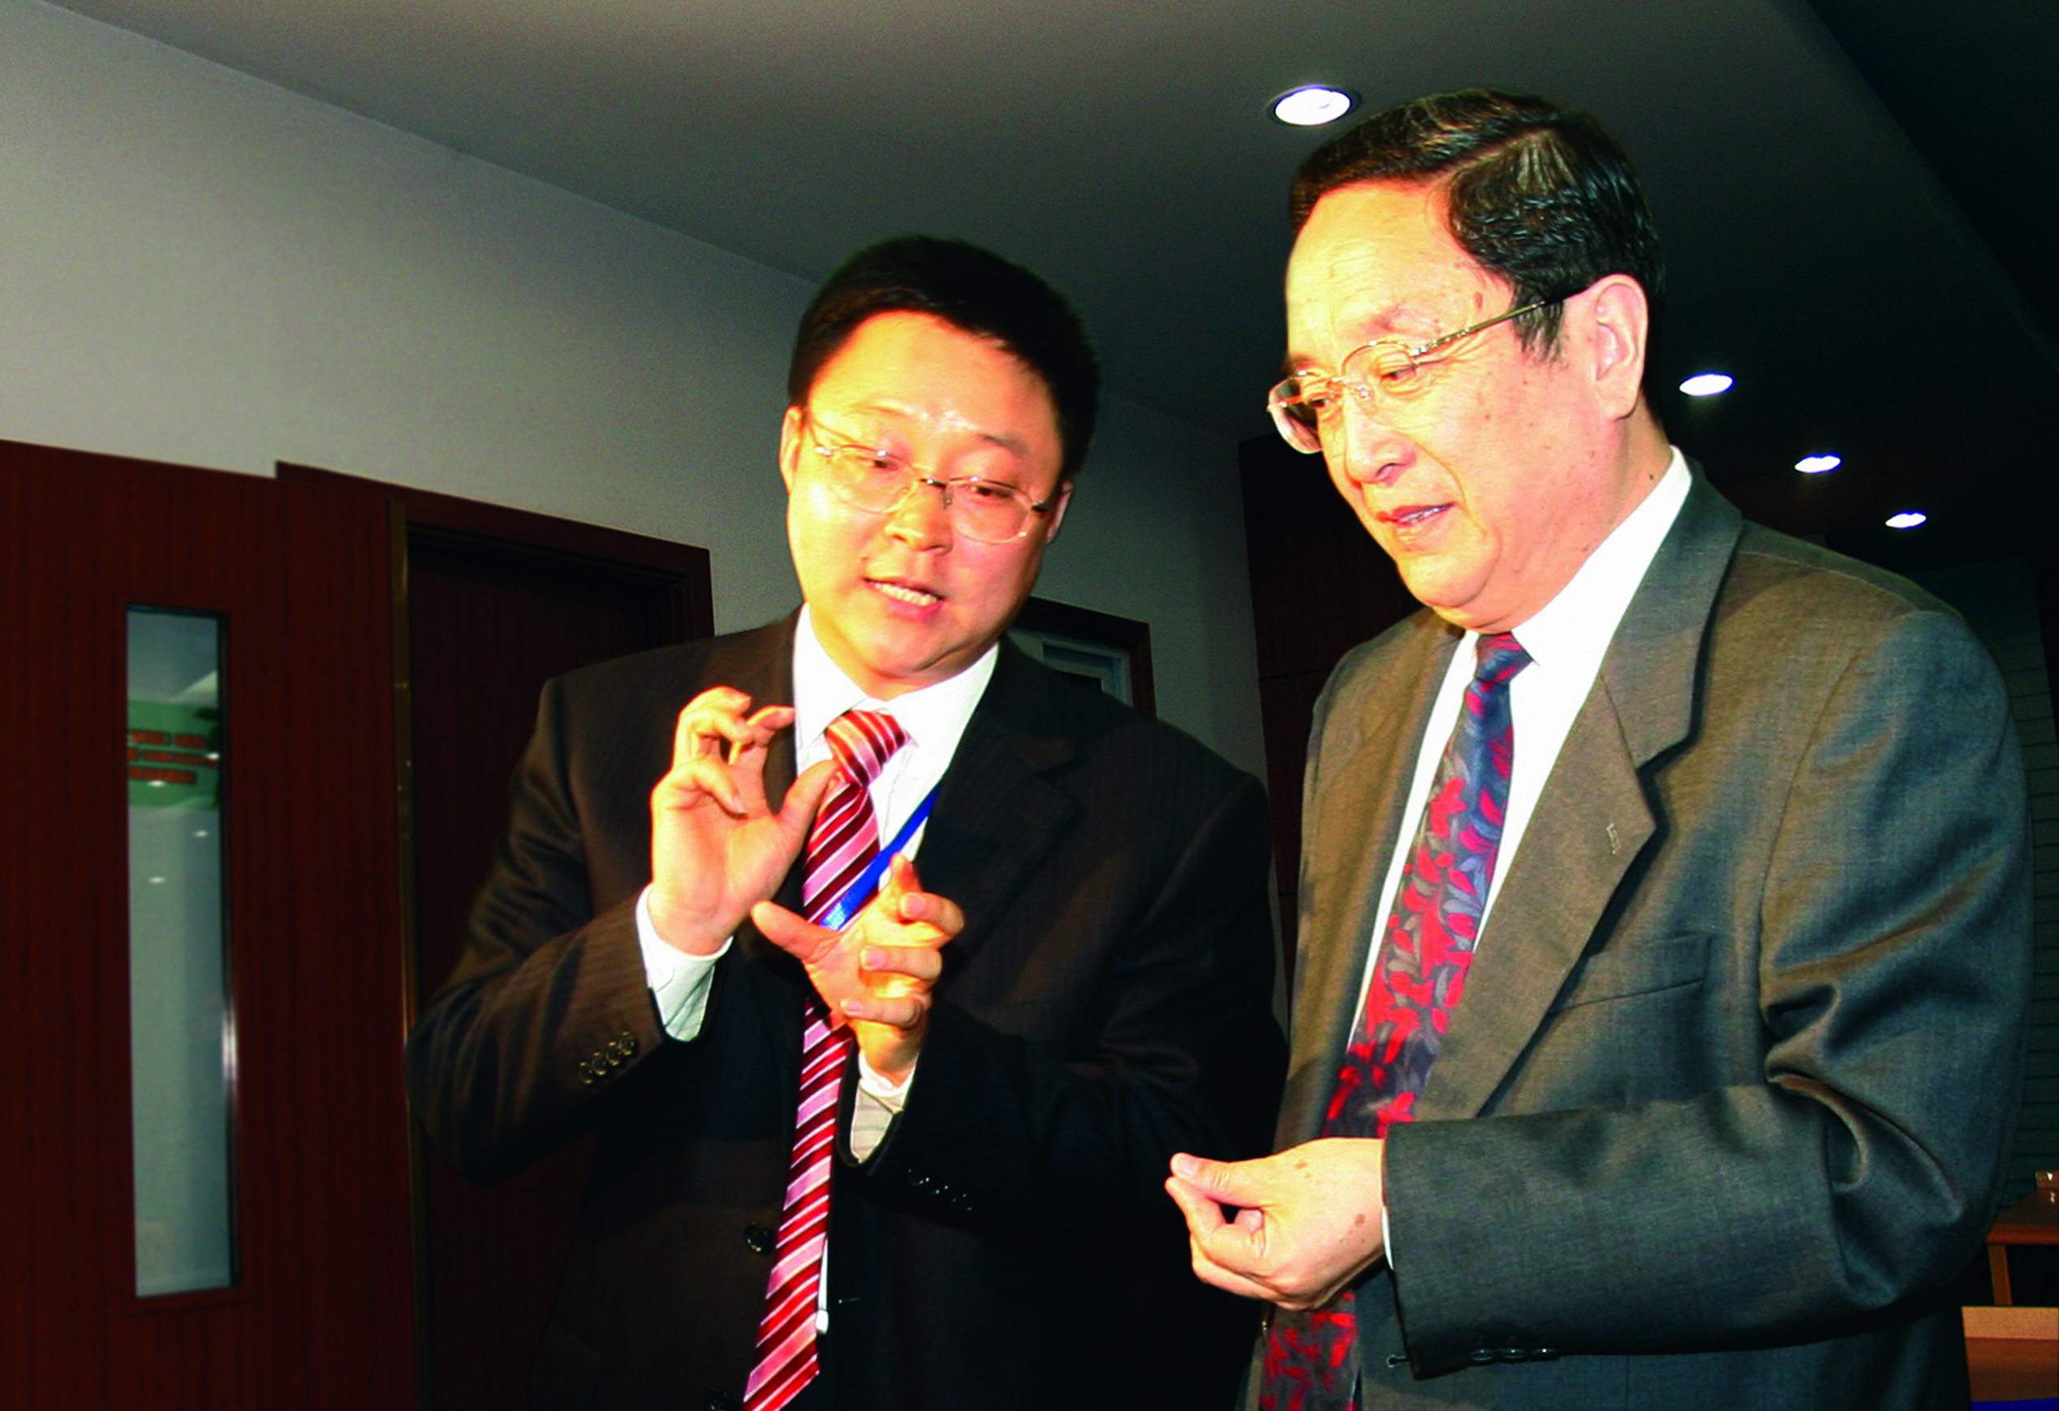

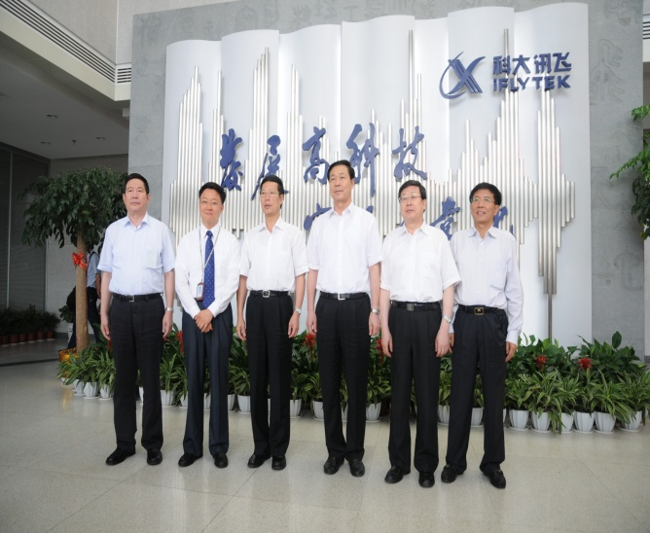

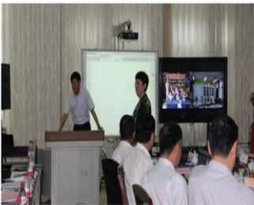
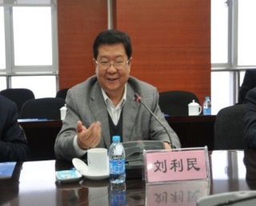
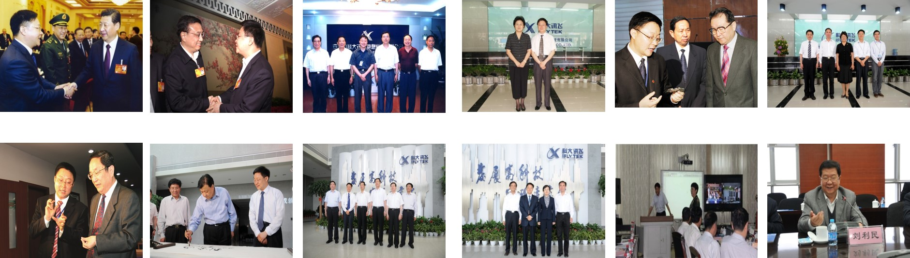
科大讯飞
中央领导关怀
教育系统领导关怀
习近平、李克强、张德江、俞正声、刘云山、张高丽等多位领导同志亲临科大讯飞视察指导
近年来，分管教育的刘延东副总理、教育部袁贵仁、李卫红、鲁昕、杜占元、刘利民等领导同志亲临公司考察指导

Slide 4
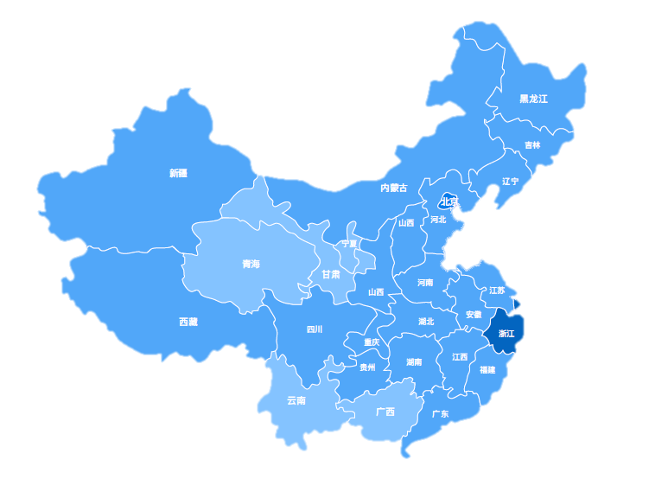
新高考改革
我国⽬前有2.49万所高中，其中98%会在未来3年内进⾏新高考改革
2014 浙江、上海
2017 北京、天津、⼭东、海南
2018 广东、江苏、河南、河北、安徽、山⻄、
西藏、辽宁、黑龙江、贵州、四川、吉林、
重庆、湖北、福建、新疆、内蒙古、湖
南、江⻄
2019 宁夏、广西、陕西、云南、甘肃、⻘海
这次改革将影响2400万高中生
Notes:
政策及改革试点落地后，新高考的具体执行方案也基本确立：

Slide 5
新高考改革——北京
北京高考科目6选3
总分满分750分（不含加减分）
统一高考
3科
学业水平考试
3科，普通高中学业水平考试等级性考试成绩
化学
100分
思想
品德
100分
语文
150分
数学
150分
外语
150分
听力
+
口语
50分
物理
100分
生物
100分
历史
100分
地理
100分
6选3
体育与健康合格性考试安排在高三第二学期，艺术(音乐、美术)合格性考试安排在高三第一学期末,其余11门科目合格性考试每学年组织2次，分别安排在每学期末。普通高中在校学生首次参加合格性考试时间为高一第二学期末。
等级性考试每学年组织1次，安排在高三年级第二学期。

Slide 6
新中考改革——北京
中考改革
总分满分580分（不含加减分）
必考科目
3科
选考科目
3科，按原始分的100%、80%、60%折算
体育
40分
现场考核
（30分）
+
过程考核
（10分）
化学
（生物）
100分
综合社
会实践
活动
10分
思想
品德
100分
综合社
会实践
活动
10分
语文
100分
数学
100分
外语
100分
听力
+
口语
40分
物理
100分
综合社
会实践
活动
10分
历史
100分
综合社
会实践
活动
10分
地理
100分
综合社
会实践
活动
10分
2选1或2选2
3选2或3选1
新中考考试科目为语文、数学、外语、历史、地理、思想品德、物理、生物（化学）、体育9门课程，总分580分。语数外为必考科目，外语增加了听力、口语考试，计分为40分，外语有两次考试机会。

Slide 7
新高考改革——浙江
浙江高考科目7选3
总分满分750分（不含加减分）
统一高考
3科
学业水平考试
3科，普通高中学业水平考试等级性考试成绩
化学
100分
思想
品德
100分
语文
150分
数学
150分
外语
150分
物理
100分
生物
100分
历史
100分
地理
100分
技术
100分
7选3
6月统一高考只考数学、语文、外语，外语每年2次，6月（对象限于当年高考考生）和10月，取分高者计入高考总分，语文、数学只能考1次；选考科目每年2次4月和10月；
Notes:
【中考】
2014年9月4日，国务院印发《关于深化考试招生制度改革的实施意见》，中考改革方面，以北京为例，由传统的中考也过渡到选科模式，学生从物理、化生、历史、地理、政治五科考试科目中根据规则选出三科作为中考科目，并根据学生最终成绩的最高科、次高科、最低科分别按100%、80%、60%折算中考成绩。

Slide 8
新高考改革——浙江
赋分方式
等级 | 1 |  | 2 |  | 3 |  | 4 |  | 5 |  | 6 |  | 7 |  | 8 |  | 9 |  | 10
人数比例(%) | 1 |  | 2 |  | 3 |  | 4 |  | 5 |  | 6 |  | 7 |  | 8 |  | 7 |  | 7
赋分（计入高考总分） | 100 |  | 97 |  | 94 |  | 91 |  | 88 |  | 85 |  | 82 |  | 79 |  | 76 |  | 73
等级 | 11 | 12 |  | 13 |  | 14 |  | 15 |  | 16 |  | 17 |  | 18 |  | 19 |  | 20 |  | 21
人数比例(%) | 7 | 7 |  | 7 |  | 7 |  | 6 |  | 5 |  | 4 |  | 3 |  | 2 |  | 1 |  | ≤1
赋分（计入高考总分） | 70 | 67 |  | 64 |  | 61 |  | 58 |  | 55 |  | 52 |  | 49 |  | 46 |  | 43 |  | 40
计分方式： 学考按70分满分的得分，选考按100分满分的得分为依据学考设A、B、C、D、E 5个等级，分别对应的⼈数比例约是15%、30%、30%、20%、其中E为不不合格等级，E等比例不超过5%。高考选考科目加试30分题目，划21个等级，以学考合格为前提赋分，合格起点赋分40分，满分100分，得分共分21个等级，每个等级分差为3分，各个等级人数比例根据事先公布的比例确定等级。

Slide 9
新高考改革——上海
上海高考科目6选3
总分满分660分（不含加减分）
统一高考
3科
学业水平考试
3科，普通高中学业水平考试等级性考试成绩
化学
70分
语文
150分
数学
150分
外语
150分
物理
70分
生物
70分
历史
70分
地理
70分
政治
70分
6选3
6月统⼀高考只考数学、语文、外语，外语可以考2次，1月和6月，取分高者计入高考总分，语文、数学只能考1次；合格性及等级性考试时间分散在高中三年，随教随考随清

Slide 10
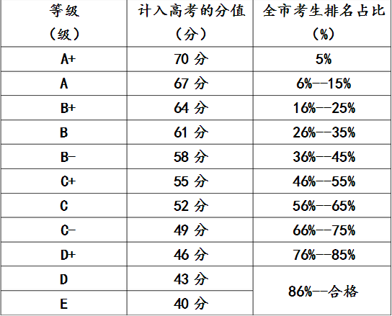
新高考改革——上海
赋分方式
计分方式：分A+、A、B+、B、B-、C+、C、C-、D+、D、E共五等11级。其中A+约占5%，A、B+、B、B-、C+、C、C-、D+各约占10%，D、E共约15%，E为卷面有效成绩低于标准分值或约占5%。A+折算为70分、A为67分、B+64分、B为61分，每档相差3分，以此类推。

Slide 11
新高考改革——天津
天津高考科目6选3
总分满分750分（不含加减分）
统一高考
3科
学业水平考试
3科，普通高中学业水平考试等级性考试成绩
化学
100分
语文
150分
数学
150分
外语
150分
物理
100分
生物
100分
历史
100分
地理
100分
政治
100分
6选3
合格性考试安排在每学年的第二学期举行，等级性考试限参加当年高考的学生参加，考试安排在高三年级 第二学期的5月中下旬举行。每门科目的等级性考试，学生只能报考一次。
2020年起，高三学生第一次高考英语考试(含两次听力考试)与普通高中学业水平等级性考试同期举行，第二次高考英语考试(不含听力考试)在6月份统一高考时举行。

Slide 12
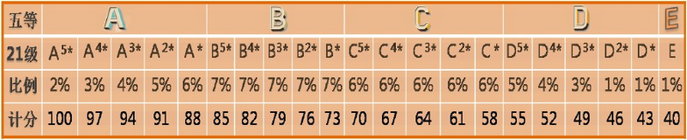
新高考改革——天津
赋分方式
计分方式：等级性考试成绩以等 级呈现，位次由高到低分为A、B、C、D、E五等。学生自主选择的3门等级性考试科目成绩，将计入高校招生录取总成绩。在计入录取总成绩时，每门科目成绩 由五等细化为21级，相邻两级之间的分差均为3分，起点赋分40分，满分100分。

Slide 13
高考科目6选3
总分满分750分（不含加减分）
统一高考
3科
学业水平考试
3科，普通高中学业水平考试等级性考试成绩
化学
100分
思想
品德
100分
语文
150分
数学
150分
外语
150分
听力
+
口语
50分
物理
100分
生物
100分
历史
100分
地理
100分
6选3

Slide 14
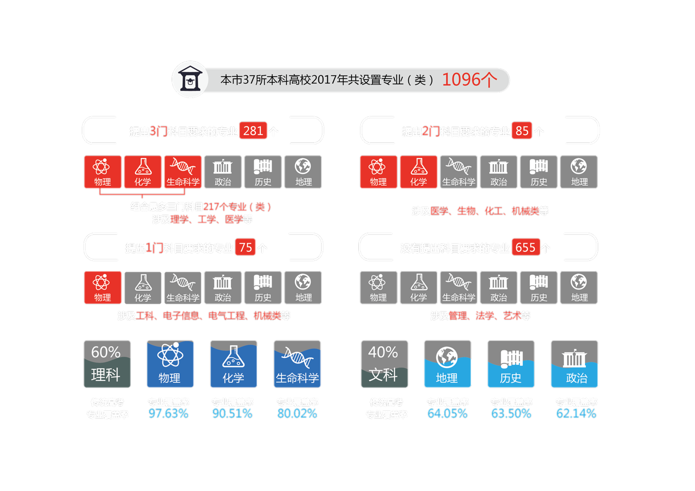
高校录取对选考专业的要求
Notes:
高考改革后，大学专业对高考科目的要求

Slide 15
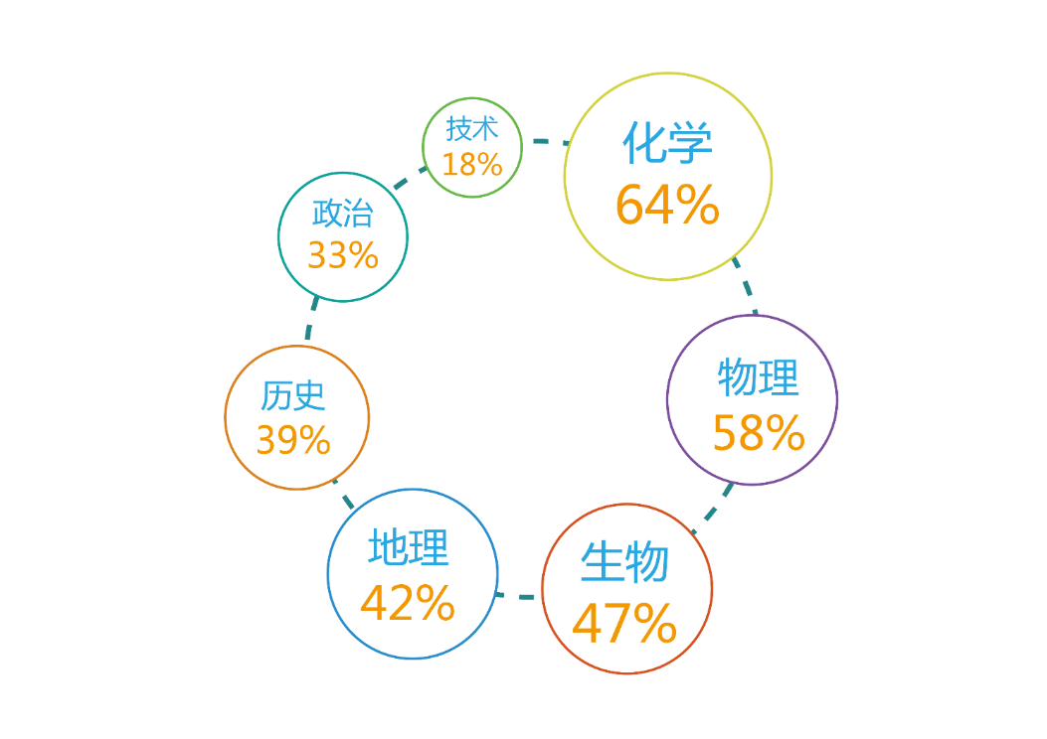
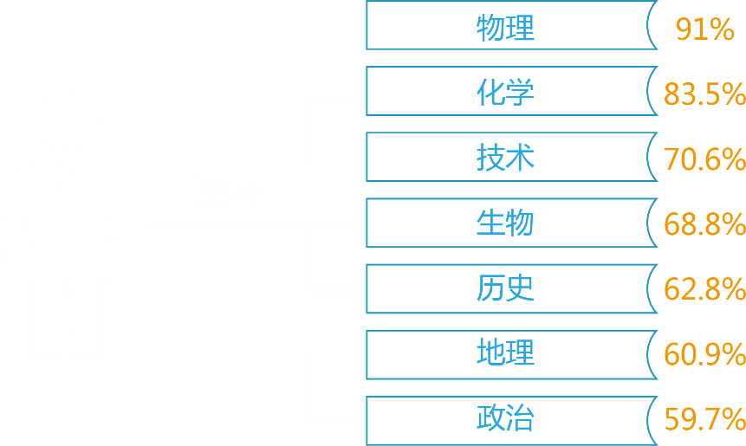
高校录取对选考专业的要求
单科专业匹配率
单科选考排行榜
Notes:
高校专业匹配率与学生实际选择的科目存在出入，（引出生涯规划、选科指导的重要性）

Slide 16
学生选科组合多样性
*数据与图片来源于学校教务处
Notes:
走班的必要性：各个组合不均和，难以通过凑班的方式应对改革，走班势在必行
那么，是不是学校第一次走班之后，以后课表就可以复用呢？请看下页ppt

Slide 17
学生选科组合多样性
组合种类 | 2015级人数 | 2014级人数 | 组合种类 | 2015级人数 | 2014级人数
政史地 | 68 | 28 | 史地技 | 2 | 2
政史物 | 13 | 6 | 史物化 | 32 | 44
政史化 | 27 | 25 | 史物生 | 13 | 19
政史生 | 16 | 24 | 史物技 | 3 | 1
政史技 | 3 | 4 | 史化生 | 30 | 40
政地物 | 16 | 16 | 史化技 | 1 | 2
政地化 | 20 | 17 | 史生技 | 0 | 4
政地生 | 8 | 22 | 地物化 | 73 | 62
政地技 | 1 | 2 | 地物生 | 16 | 22
政物化 | 35 | 20 | 地物技 | 5 | 8
政物生 | 12 | 21 | 地化生 | 24 | 81
政物技 | 5 | 4 | 地化技 | 0 | 1
政化生 | 75 | 48 | 地生技 | 2 | 8
政化技 | 3 | 4 | 物化生 | 173 | 112
政生技 | 0 | 1 | 物化技 | 18 | 6
史地物 | 20 | 15 | 物生技 | 1 | 3
史地化 | 19 | 36 | 化生技 | 9 | 11
史地生 | 9 | 31
 | 历史 | 地理 | 物理 | 化学 | 政治 | 生物 | 技术
2015级 | 259 | 283 | 439 | 543 | 303 | 388 | 54
2014级 | 281 | 351 | 359 | 509 | 242 | 447 | 61
*数据与图片来源于浙江稽山中学教务处
Notes:
某校连续两年的实际选科数据，单科人数比例虽然答题相似，但每个组合变化却毫无规律
（学校更加需要的是应对混乱的组合 分层课程的设计思路）

Slide 18
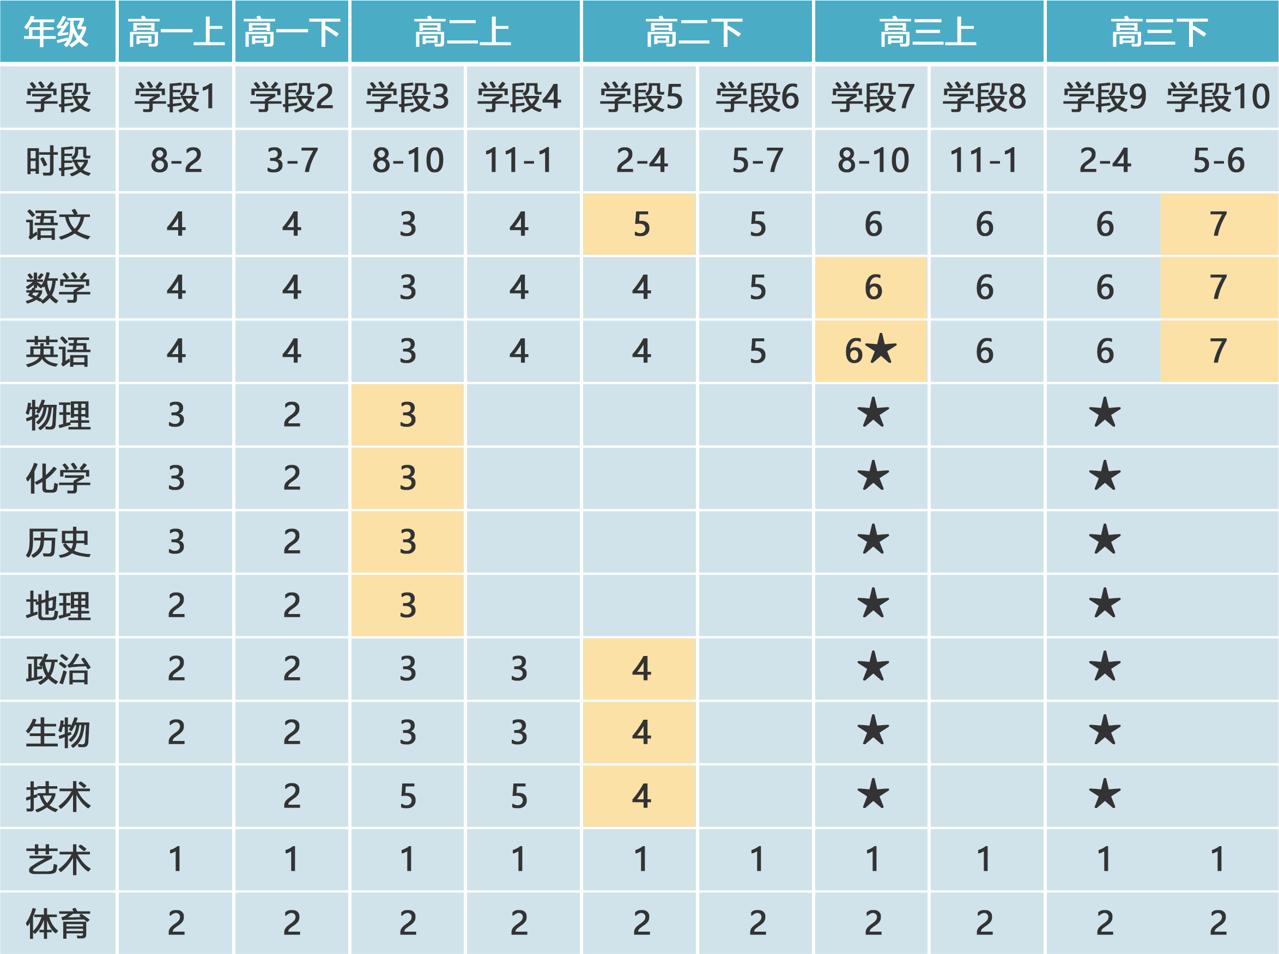
一个学段，多个教学周期
在每个教学周期都要重新排课、重新分班、调整授课安排和课时安排
*数据图片来源于海宁高级中学·新高考背景下学校课程改革的实践与思考201510（二）
Notes:
一个学期可能会设计多次排课（课时数变化，课程变化等）

Slide 19
行政班
走班制
物
政
生
地
史
化
怎么选科 怎么排课 怎么管理 怎么评价
Notes:
学校面临的四大问题

Slide 20








新中高考整体解决方案
学生生涯规划
英语听说
智能选科推荐引擎
智能排课
智能分班引擎
智慧学习
大数据精准教学
过程性评价
多维度课表
学生课表
智能班牌
走班考勤
综合素质评价
学生日常管理
班级课表
教室课表
校园文化管理
走班考勤管理
学生请假管理
作业管理
课堂表现
值日管理

Slide 21
选
排
管
评

Slide 22
怎么选 ?
1

Slide 23
误区
生涯规划 = 选科指导

Slide 24
生涯规划教育的三个层次
发展指导
如何指导学生完成学涯规划？
学生有什么兴趣？职业倾向是什么？ 专业与职业的关系是什么？
如何动态评估学生各阶发展状态？
教材/教案？如何备课？怎么上好课？谁来上？如何评价学生？生涯体验实践基地？
相关工具包？管理支撑平台？
如何指导学生完成6选3？
院校报考要求的学科要求？学生选考什么科目可在等级赋分中占优？
如何结合学生的学科优势和兴趣推荐推荐选考学科？
各年级选科分布情况如何？
师资教室资源是否匹配？
如何支持好后续选科变更和调整？
选科指导
决策干预
如何科学的辅助干预？
学校优势学科？办学特色？
不同学生不同依据重点？成绩？发展？
兼顾整体选科分布？
学生心理因素？
危机预警？

Slide 25
新高考学生发展指导平台
生涯教育课程体系
生涯规划课程管理系统
选科指导系统
提供备课资源、教案学习、在线授课及教师考评管理模块，有效支撑学校开展生涯课程
基于学生成绩、学科潜力、排名、职业倾向、办学特色等因素，经过科学系统的分析，为学生提供指导
1
2
智能选科
推荐引擎
4
3
院校专业数据查询系统
学生生涯探索系统
收录中国120所重点大学、390所普通高校及部分国际一流大学基本信息，可查询历史分数线、招生要求、报考指南、专业排名等数据
通过对学生学科优势、多元智能、专业兴趣倾向三个纬度，十六个子方向进行动态分析，实现个性化辅导、选科决策和大学专业决策.

Slide 26
生涯课程体系：三阶段指导目标
3
2
升学途径选择、了解院校及专业要求，帮助学生完成大学及专业决策
1
了解职业时间、建立自己与工作世界的关系，帮助学生树立职业理想
认识自我，了解学科与未来发展的关系，指导学生完成6选3的决策

Slide 27

选科指导案例
以华师大二附高一年级6班梅宇杰同学，选科指导过程为例：
学业竞争力
发展潜力
职业规划
华师大二附高一下期末考试成绩单
科目 | 卷面成绩 | 区域联 考等级 | 等级赋分
地理 | 100 | A+ | 70
物理 | 94 | A+ | 67
政治 | 92 | A | 67
化学 | 92 | B+ | 64
历史 | 87 | B | 61
生物 | 85 | B- | 58
化学
接受、吸收、
整合化学信
息的能力
通过霍兰德职业倾向测试
得出意向专业和学科要求
专业 | 物理匹配度 | 政治匹配度
金融 | 100% | 80%
软件工程 | 100% | 11%
土木工程 | 100% | 0%
化学实验与探究的能力
分析和解决化
学问题的能力
化学进步明显，高阶学科（解决问题和实验探究）能力较强
✔
地理
较强
✔
潜力大
物理
✔
匹配度高
化学
物理
政治
化学
不明显
物理
政治
不明显
政治
不明显
历史
生物
偏弱
综上，对于梅宇杰同学，地理,化学,物理是更科学的选科组合
Notes:
我们用一个真实学生的案例来看一下选科指导的过程：
通过学业竞争力分析，发现这位同学的地理在同一区域的学生中排名靠前，属于优势学科。优势学科选择地理
通过分析学生历次考试的成绩和各个知识能力点，发现她的化学成绩进步明显，学科能力中，解决问题和实验探究能力较强，和化学学科匹配。所以化学有很大潜力。选择化学。
通过生涯课程和生涯测评系统，发现学生适合的三个专业方向，物理学科的匹配度最高。

Slide 28
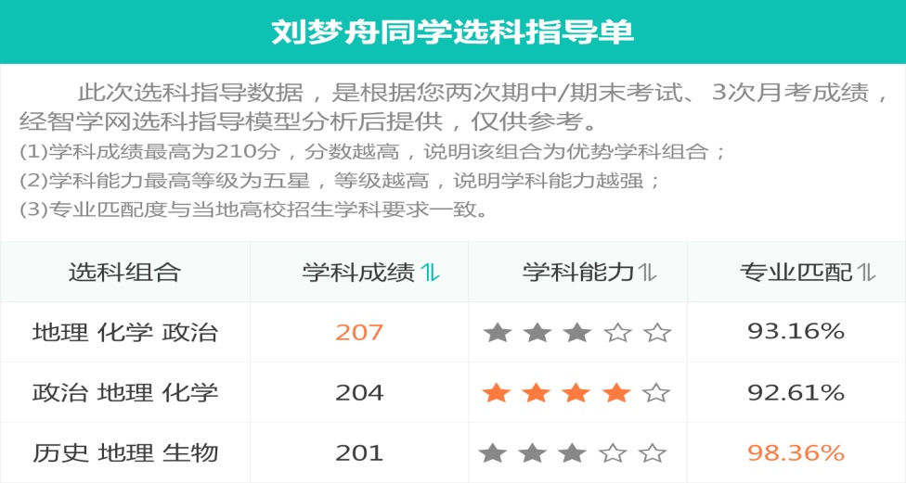
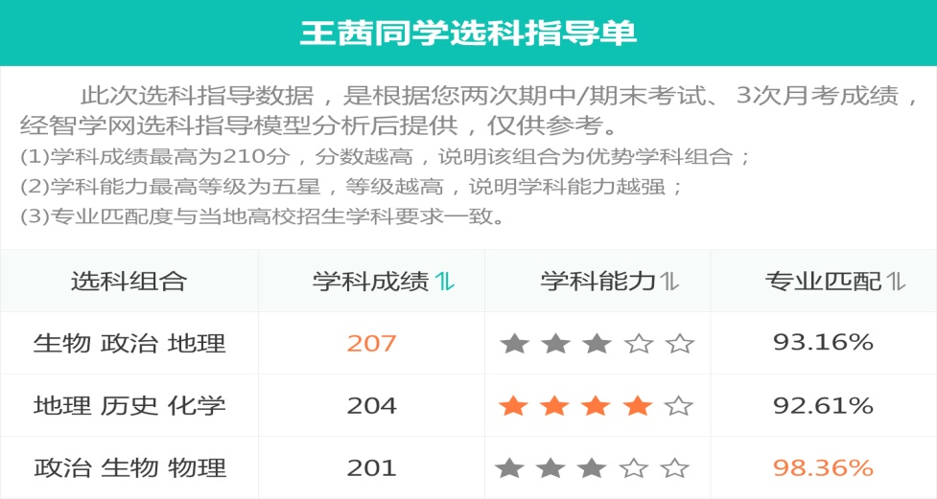

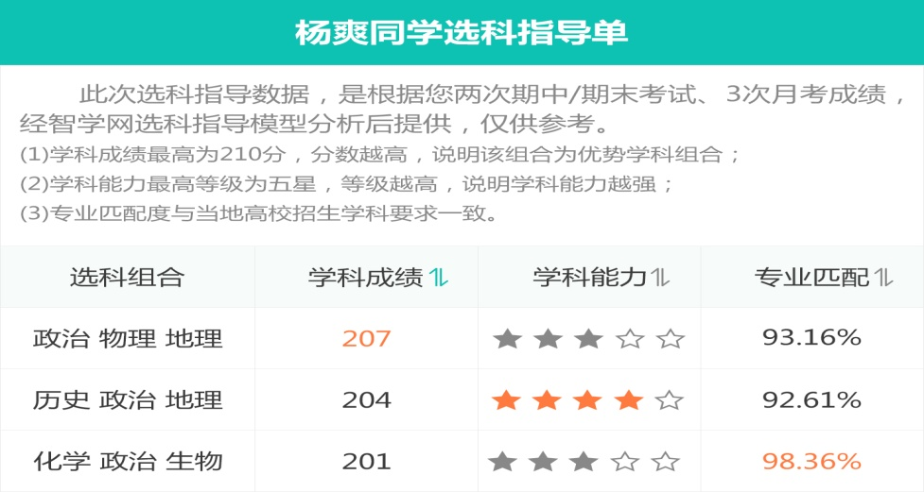
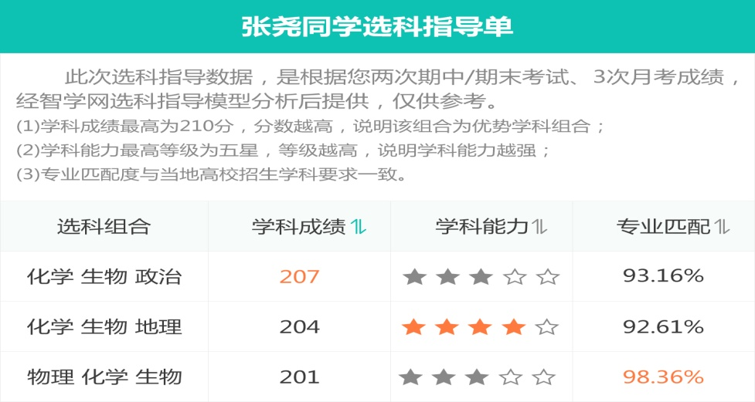
选科指导案例
2017年6月底，针对华师大二附中高一年级380名学生进行选科指导：
选科指导建议接受率：92.3%
63%
学业稳定
优势学科明显
14.4%
22.6%
学科能力
学科潜力大
各科成绩均衡
看中兴趣
学业维度
学科能力维度
专业匹配维度
Notes:
380人参与选科，63%的中等生成绩稳定，优势学科明显，根据选科指导的推荐，选取了优势学科；22.6%的优等生，各科成绩均衡，选科时，更加看重个人职业发展方向；14.4%的差等生第二次成绩较之前有明显进步，学生选取了学科潜力更好的科目组合。

Slide 29
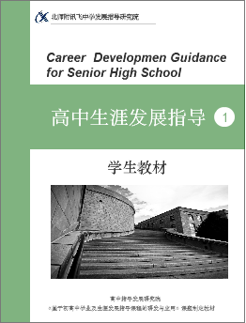
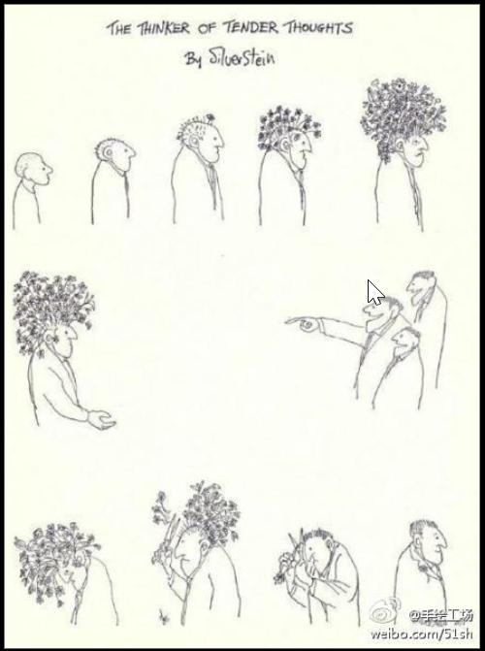
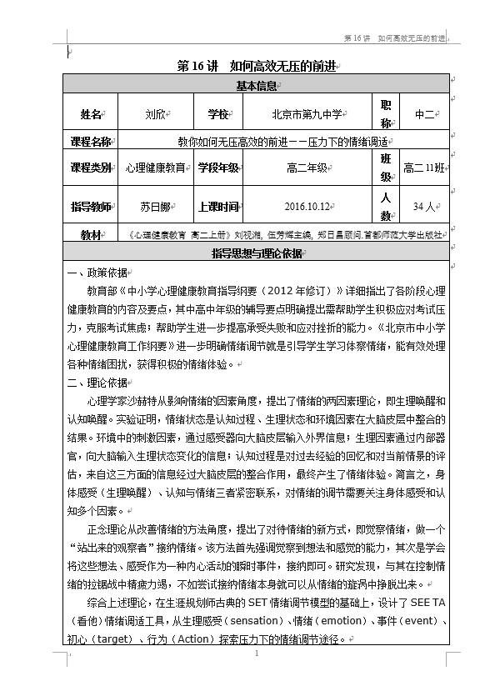
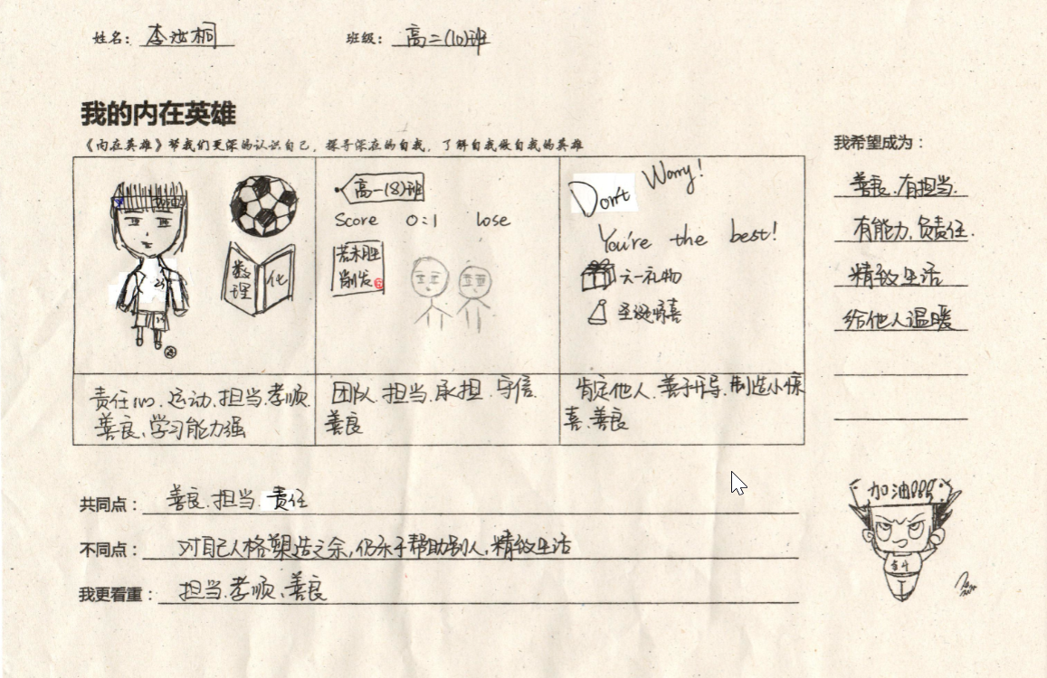


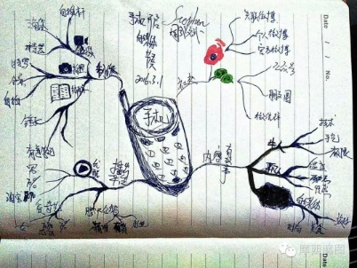
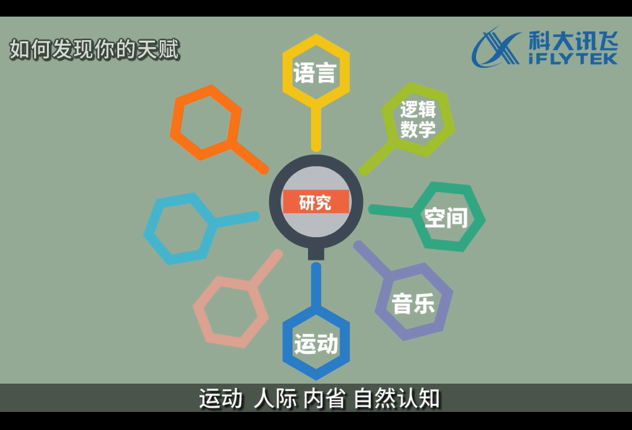
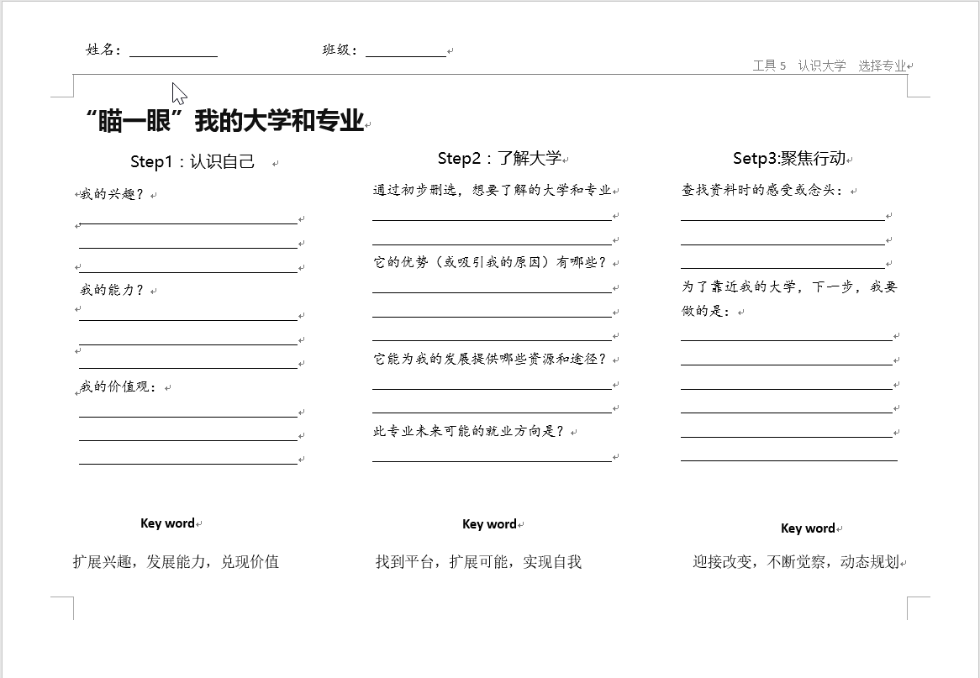


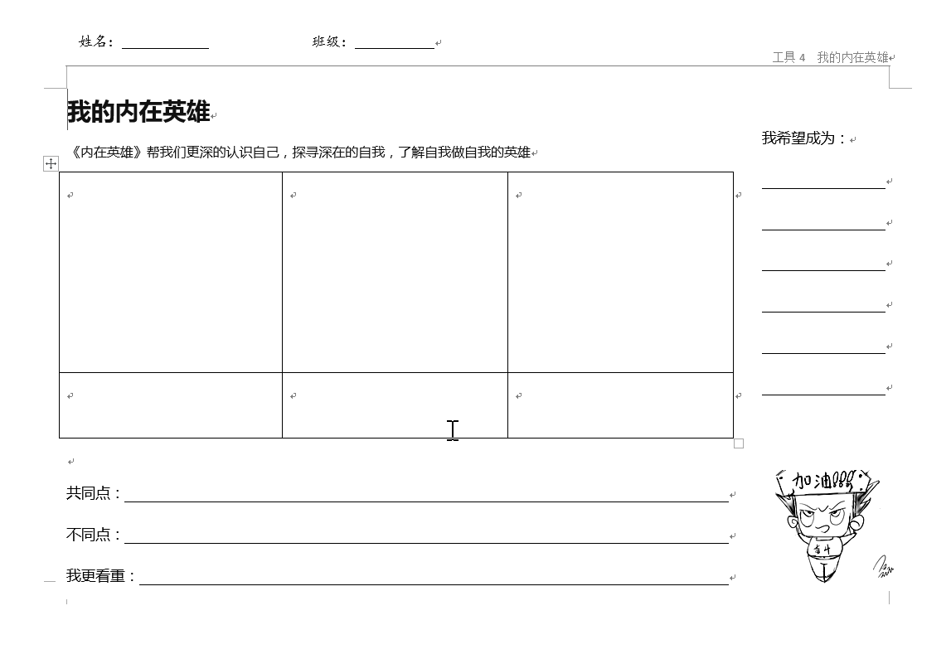
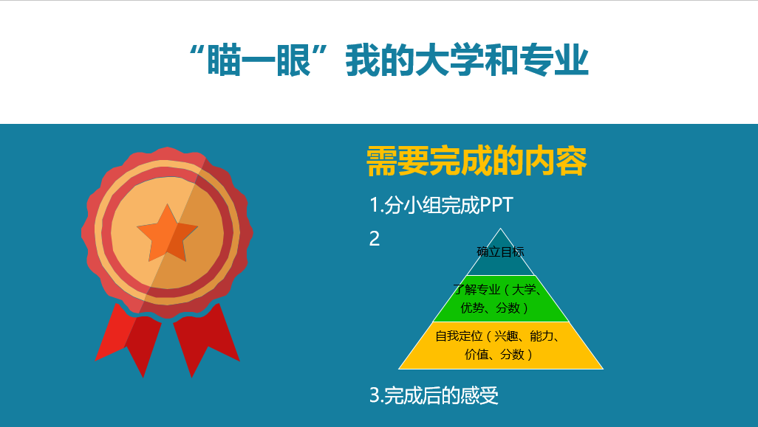
生涯规划课程资源
学生课堂作业
课程教材
课程教案
素材库
PPT课件
课堂导入微视频
课堂指导工具表

Slide 30
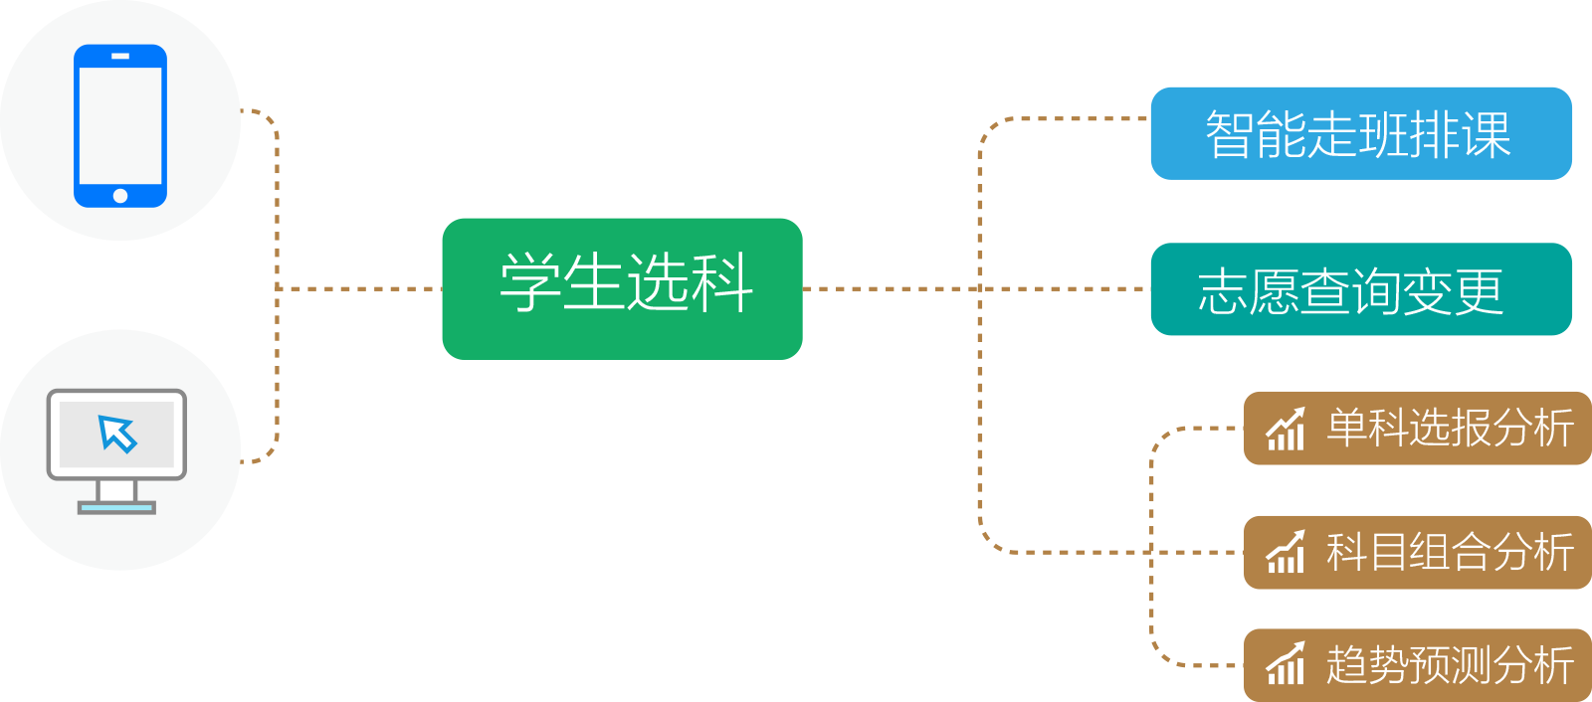
多终端在线选科，全面的选科数据分析
Notes:
在线选科为学生上报选科志愿提供在线平台，学生通过账号和密码登录系统后即可通过手机或电脑上传选科数据，经平台统计后直接对接智能排课支持课表编排，同时通过数据分析后提供学校学生选科报告帮助学校提前进行教学资源的储备，同时通过选科数据的支持进行学校走班思路的制定。

Slide 31
怎么排 ?
2

Slide 32
误区
过度追求一人一课表
Notes:
一些学校和厂家的误区

Slide 33


在满足学生个性化需求之上降低管理难度和管理成本！
学生的自律能力
教师的管理能力
管理复杂度无法驾驭
Notes:
一人一课表，对学生的自律能力，教师的管理能力会有很高的要求，让学校的管理工作变得十分复杂，难以驾驭
新高考改革的根本目的在于让学生可以更加多元化发展，学校进行走班教学的目的在于响应改革的号召，确保满足学生个性化需求的基础上，更要保证教学质量
所以在选择排课方案、排课产品的时候，并非课表复杂度越高越好，在满足学生个性化需求的前提下，尽量降低学校管理难度和管理成本，才是最佳的选择

Slide 34
学校需要一个什么样的排课方案
分班策略
分层方式
学校好管理
规则满足率
志愿满足率
老师好上课
学生个性化
志愿满足率：学生选择等级考科目的学校达成率。
规则满足率：在排课之前预设的规则满足比率，例如：教案一致、课时平均、进修时间等。
通过合理的策略选定和信息化工具的有效辅助达成学校的最优排课方案。
Notes:
那么学校到底需要怎样的排课方案
首先，为了响应高考改革思路，要优先考虑学生个性化选科需求，也就是学生志愿满足率
其次，要保证教师好上课。教师是否方便，直接关系到教学质量…………
最后，要尽量保证学校好管理……………………

Slide 35
我们关注：
1. 分层策略
2. 分班策略
3. 分组策略

Slide 36
走班方案制定
行政班分班
教学班分班
1. 课程分层
2. 学生分班
3. 班级分组
学考/选考
课程难度
课程类型
班级类型
教室位置
培养方向

Slide 37



核心技术解读
分班引擎（ASC）
新增行政班分班应用——智能分班，能够较好的适应尽量不走班的走班教学，使学校走班人次较人工分班减少25%以上。
分班引擎
排课引擎
智能排课算法引擎（ICS）
以科目为分层的最小单位，支持最全面的排课条件、排课思路，由算法自动进行进行走班课表的编排；
能够100%满足学生志愿的分层排课系统；
经大量学校验证在规则满足率和教案一致上可以达到95%以上（个别除外）
根据区域、学校的实际情况进行规则权重设置及跟踪升级
Notes:
对于排课，解决的就是如何优化走班教学对学校现有资源的占用问题。我们主要通过两个核心算法将学校的资源进行最大化的分配。分别是“分班引擎“和”排课引擎“
“分班引擎”根据学生选科数据、成绩等帮助学校分出最适合走班教学的学生管理班级（行政班），尤其是辅助学校在小走班思路下的学生分班，通过合理的班级划分，均衡校园资源，减少走班人次，降低学校走班教学下的管理难度。
“排课引擎”独创性的以科目为分层的最小单位，够适应中小学全学科走班排课，帮助学校结合分层思路，根据学校现有资源进行排课安排；
1、排课引擎能支持全面的排课思路，无论是大走班模式还是小走班模式，系统都能完成优质课表的编排，
2、除外，在排课效果上，我们的引擎能够满足100%的学生志愿，在学校具体的让课表合理化使用的排课规则上，也能广泛达到95%的规则满足率。
3、排课时，老师只要完成基础数据的录入，规则的设置，就能通过算法进行自动、智能的排课。将原有多人、数周的排课工作量降低到几分钟完成。
4、实际排课中，我们支持根据区域、学校特色进行规则权重的设置，保证重要的规则优先满足，根据区域、学校在落地使用过程中的历史排课设置，自动学习升级算法引擎，减轻排课工作，让课表更加合理，这也是我们人工智能算法的智能体现。

Slide 38



减少走班人次的智能分班（ASC）引擎
学校 | 人工分班人数 | 引擎分班人数 | 人工走班人次 | 引擎走班人次
七宝中学（高三） | 31~40人 | 34~37人 | 863人次 | 369人次
湖州中学（高二） | 34~48人 | 39~46人 | 选考440/学考675人次 | 选考437/学考597人次
走班人次减少
学校管理成本下降
标准差-判断学生成绩分布状况
同班尽量不拆-走班小伙伴一周期携手一起走
*走班人次计算按照需要走班的行政班人数X每个学生需要走班的科目得出
Notes:
下面我们以学校实际的使用效果来检验一下我们的算法引擎的智能性。
七宝中学在人工手动分班时，班级人数在31~40人之间浮动，班级人数波动较大，使用分班引擎后，班级人数在34~37人之间浮动，较好的均衡了资源的分配；除外，在走班人次上，将学校原有人工分班走班人次从863人次降至369人次。
通过降低走班人帮助学校节省管理成本，在整个分班引擎中，我们还可以考虑班级成绩均衡、成绩集中、男女比例、同班尽量不拆分等维度帮助学校让班级构成更加合理。

Slide 39
人大附中算法优化对比
学生人数1108人，24个行政班 志愿组合：20种

Slide 40
华师大二附算法优化对比
学生人数371人，9个行政班 志愿组合：16种

Slide 41

智能排课（ICS）引擎在走班排课过程中的作用
在同等师资、教室资源的前提下
志愿满足率最优
每个学生都能按照自己的志愿进行上课
科大讯飞-智能排课引擎

Slide 42
+
算法
VS
方法
Notes:
我们并不是要用算法取代方法，而是要通过算法与方法相结合，制定一套科学可行的排课方案

Slide 43

帮助学校制定分层走班策略
开课方式
课程设计
…
排课规则
…
教学特色
教师数量
教室数量
…
软性条件
硬性条件
依照各校情况制定合理排课方案，利用排课系统生成课表
Notes:
（在初次接触走班时，学校可能并不会有很清晰的思路。对于最初想到的各种规则，可分为三类：硬性条件、软性条件、教学特色。对于教室数量、课时数量等硬性条件，在排课时要优先满足。其次，再来考虑排课的具体规则，如教师的特殊要求等。最后，再来考虑学校的办学特色…………）

Slide 44
案例解析——人大附中
>>学校背景
  基本信息
  年级：高二年级
  学生：24班\1108人
  教师：23人（六科）
  选科信息
  单科排名：物、化
  物化两学科选择人
  数为59.2%
  课程信息
  走班课程：6学科
  课时安排：
  高考：3课时\科
  非高考： 2课时\科
Notes:
人大附中 高中的案例分享
以实际学校为例，引导从我们提出三个角度（分层、分班、分组）进行考虑

Slide 45
案例解析——人大附中
>>方案制定
物理、化学分为三层
优势学科重点培养
课程分类分层
地理，政治，历史，生物为两层
选考、学考
语文、数学、英语分为三层
A、B、C
班级分组
前12个班级普通班一组，后12班实验班一组
合理安排教育资源
志愿相同学生形成统一班级
尽量减少走班人数
学生分班
成绩从高到底进行班级组成
有利于学生分类培养
Notes:
结合人大附中学校资源现状及学生选科情况，

Slide 46
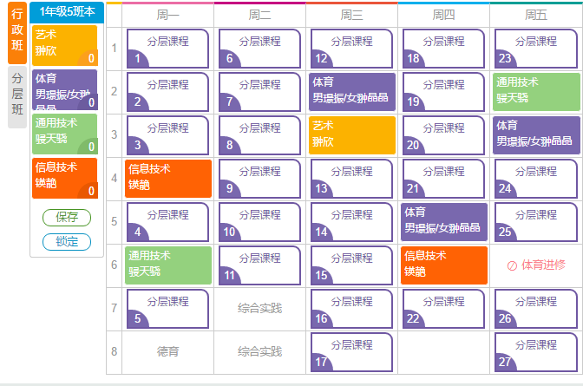
案例解析——人大附中
>>效果展示
志愿满足率：100%
规则满足率：95.04%
教室：+2
教师：+0
Notes:
（简单解释一下课表怎么看，重点在于资源的增量）
（很多人会有这样的误区：走班制学校资源占用会大幅增加，但从人大附的案例可见，只要课程设计足够合理，课表排得足够好，资源增量不会很大）

Slide 47
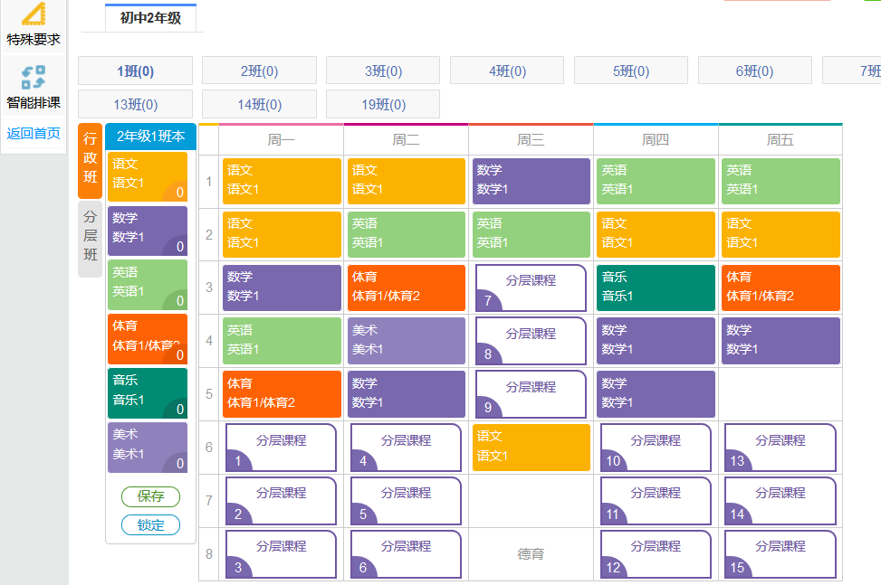
案例解析——中国人民大学附属中学初中部
>>效果展示
Notes:
人大附中初中部
特殊点在于课表规整，分层课尽量放在下午，便于学生管理

Slide 48
案例解析——北京二十中
初三年级走班，24个班级，383名学生，语数外政史地物化生36名教师
分层信息
生/化、历史、地理、政治分两层
物理不分层
语文、数学、外语不分层
分班思路
语文、数学、英语、物理、音乐按单班行政班上课；
体育两个班合班上课
根据志愿组成固定教学班
排课思路
分层课尽量集中
规避区教师进修教研时间
保证教师教案进度尽量一致

Slide 49
案例解析——北京二十中
上课课时安排
 | 上午课时 | 下午课时
星期一 | 5 | 4
星期二 | 5 | 4
星期三 | 5 | 4
星期四 | 5 | 4
星期五 | 5 | 4

Slide 50
案例解析——北京二十中

Slide 51
案例解析——北京二十中
  原有行政班不变
99%（346名）学生仅有一间行政班教室+一间教学班教室
行政班
  学生志愿
  教室学生容纳数
  男女比例
  原有行政班尽量不拆
教学班
教师 +0
教室 +1

Slide 52
案例解析——北京二十中
学生志愿满足率 | 单科合班课满足率 | 教师连堂课满足率 | 全局固定点满足率 | 教案进度一致率 | 教师不跨上下午授课满足率 | 教师连堂课数量限制满足率 | 教案不穿插满足率 | 教师节次限制满足率
100% | 100% | 100% | 100% | 100% | 83.33% | 100% | 100% | 100%
Notes:
学生志愿满足率：满足学生自选的志愿科目
单科合班课满足率：两个班级一起上课，学校体育课为两个班一起上
教师连堂课满足率：老师连续上两节课给一个班级 例如语文课写作文，需要两节课连着上
全局固定点满足率：例如班会等一些全校统一的活动固定到某一天的某一节

Slide 53
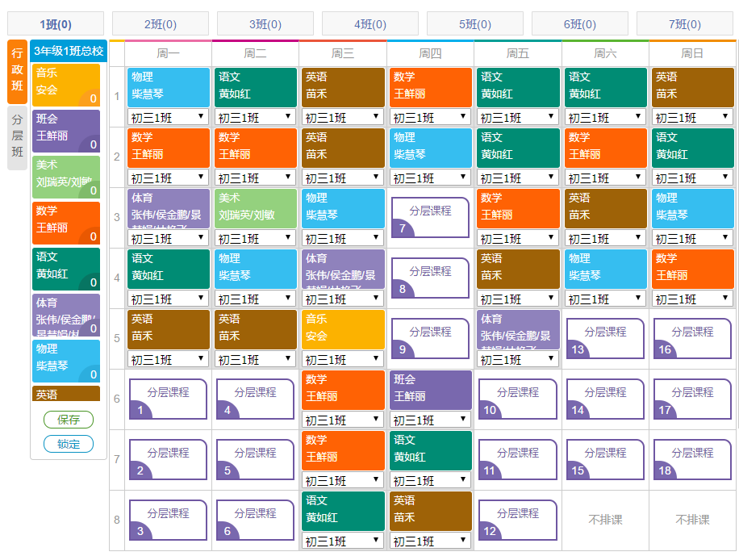
案例解析——北京二十中
学生志愿100%
规则满足率97.3%
教师+0
教室+1

Slide 54
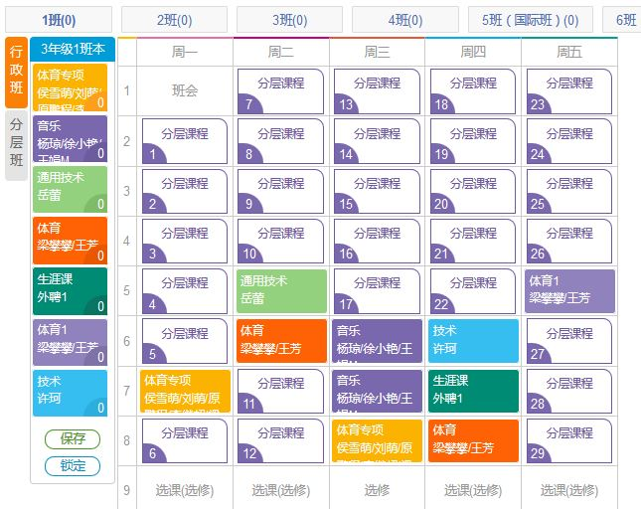
案例解析——北京中学
>>效果展示
语数英：导修、研修、自修
其他科目：A、B、C、D（学考）
Notes:
全科分层，每学期多次排课

Slide 55
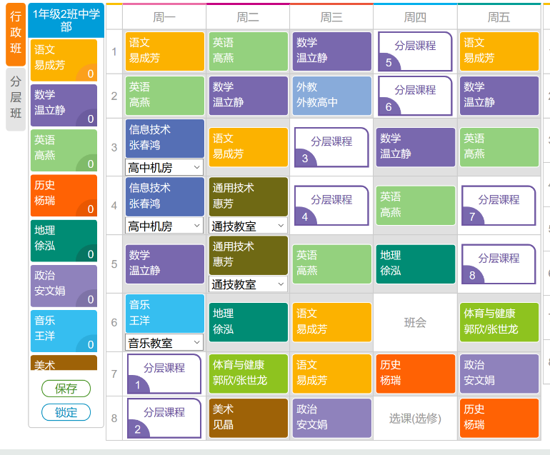
案例解析——北京理工大学附属中学
>>效果展示
高一年级9个班两个科目进行分层走班
其中物理分为3层，化学分为4层
 | A层 | B层 | C层 | D层
物理 | 30 | 264 | 76 | -
化学 | 68 | 130 | 125 | 48
Notes:
优势学科分层

Slide 56
各校走班排课特色
天津中学
走班年级：高二、高三全年级
走班课程：6门（物、化、生、地、政、历）
走班特点：
  合格考科目2课时，等级考科目6课时
  先分班后分层
  尽量不让行政班课和分层课穿插
Notes:
走班课尽量在下午

Slide 57
各校走班排课特色
上海七宝中学
走班年级：高二（仅物、化）、高三全年级
走班课程：6门（物、化、生、地、政、历）
走班特点：
  分层原则：实验班一组，普通班一组，组内再分层走班
  总原则：走班课程要求学生尽量同一个行政班志愿选一样的，
  尽量分层走班也在一个教学班
Notes:
两科分层，班级分组

Slide 58
怎么管 ?
3

Slide 59
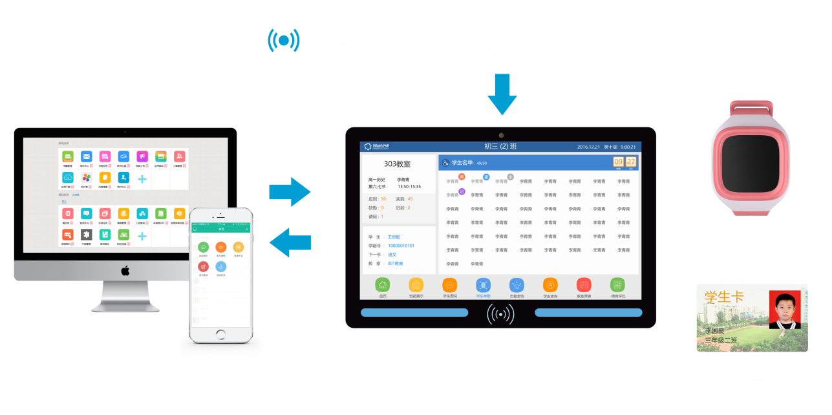
基于智能班牌和穿戴设备的走班考勤
定时发布考勤表
刷卡考勤／手环感知考勤
考勤数据上报／班牌同步显示
考勤统计分析
多终端考勤数据查询
学生走班考勤
Notes:
方案一：智能排/选课+智能班牌+学生卡+学生考勤
1.定时发布考勤表
2.学生刷卡考勤
3.考勤数据上报
4.考勤统计分析（班主任、德育处、家长）
5.多终端考勤查询
流程：发布考勤表—>刷卡考勤—>数据上报—>统计分析—>多端查询
方案二：智能排/选课+智能班牌+学生感知手环+学生考勤
1.定时发布考勤表
2.手环感知考勤
3.班牌同步数据
4.考勤统计分析（班主任、德育处、家长）
5.多终端考勤查询
流程：发布考勤表—>手环考勤—>班牌显示—>统计分析—>多端查询
特色：流程完整、智能管理、数据安全、离线考勤、感知考勤。
——备注解释：1.完整的考勤方案流程2.班牌定时管理，考勤表智能发布，无人值守3.深度定制绿色系统4.临时断网故障考勤5.手环感知考勤。

Slide 60
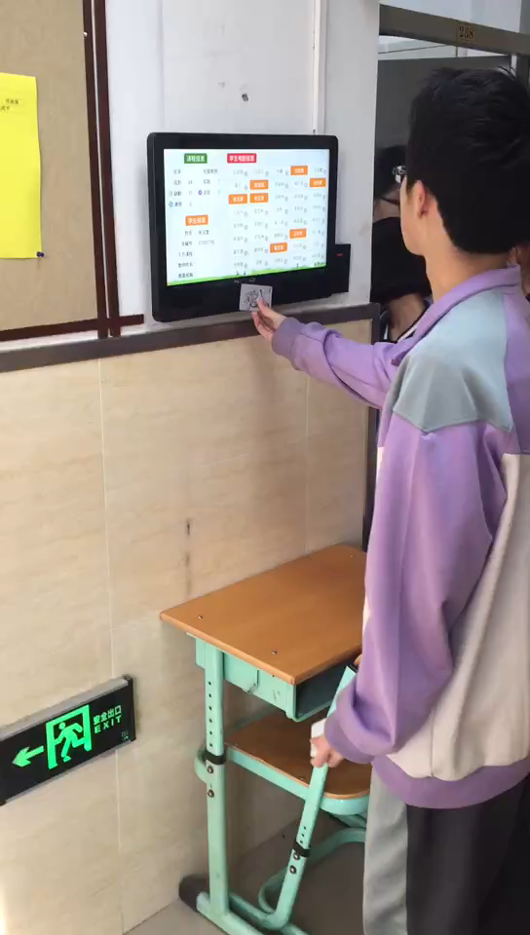
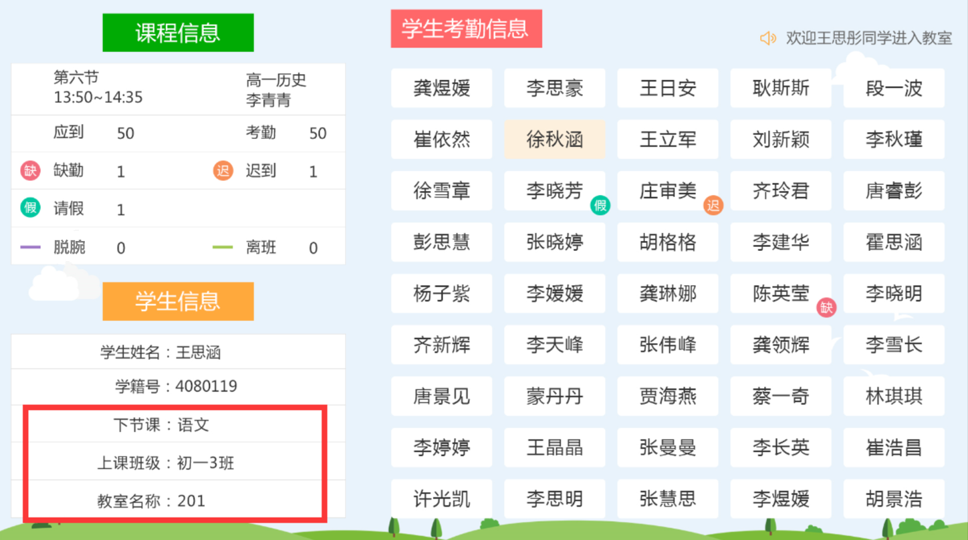
新中高考学生走班考勤
基础数校平台
智能排课/选课基本数据
智能班牌
学生考勤系统
开课管理
一卡通或手环
Notes:
智能班牌是我们提供考勤记录的一种方式，有的学校也可以利用二维码，手机APP点名等其他方式实现。核心数据都需要同步学生的课程信息。（右为理工附中刷卡走班考勤视频）

Slide 61
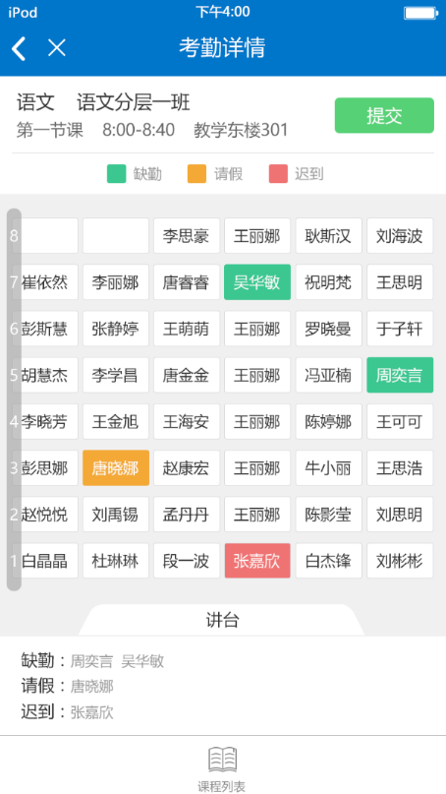
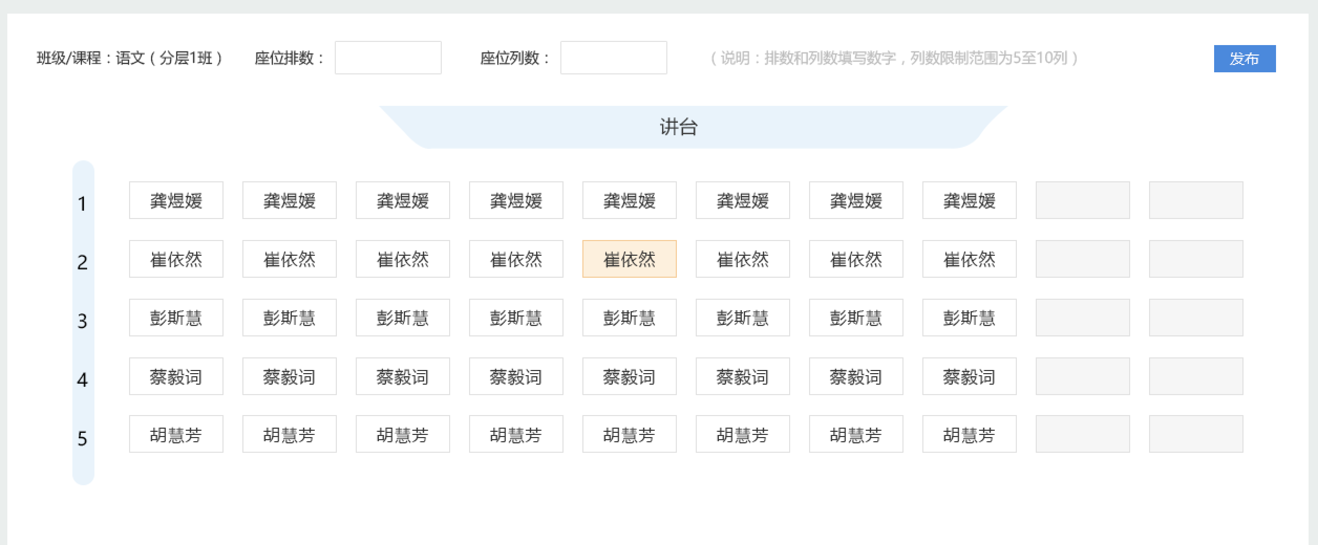
轻量级走班考勤
老师大屏排座位
学生按座位表调整座位
座位可视化考勤

Slide 62
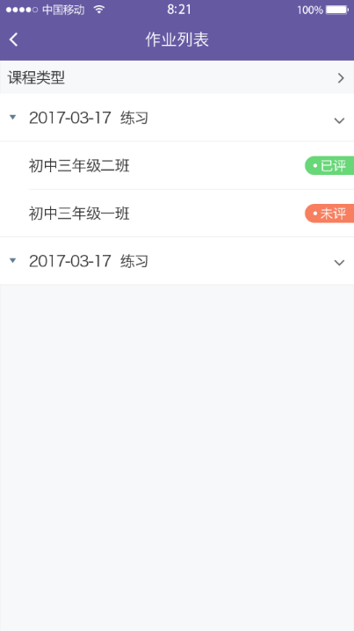

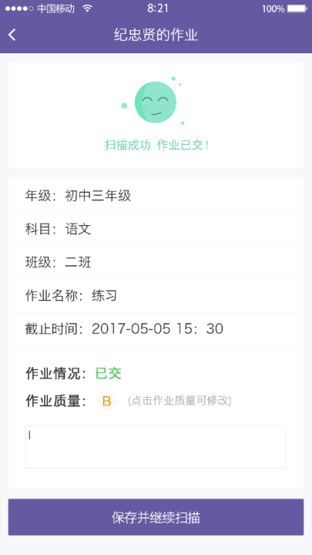
二维码作业管理
背景：
核对学生作业本上交情况
操作：
扫描学生二维码记录
优势：
快速记录，无疏漏

Slide 63
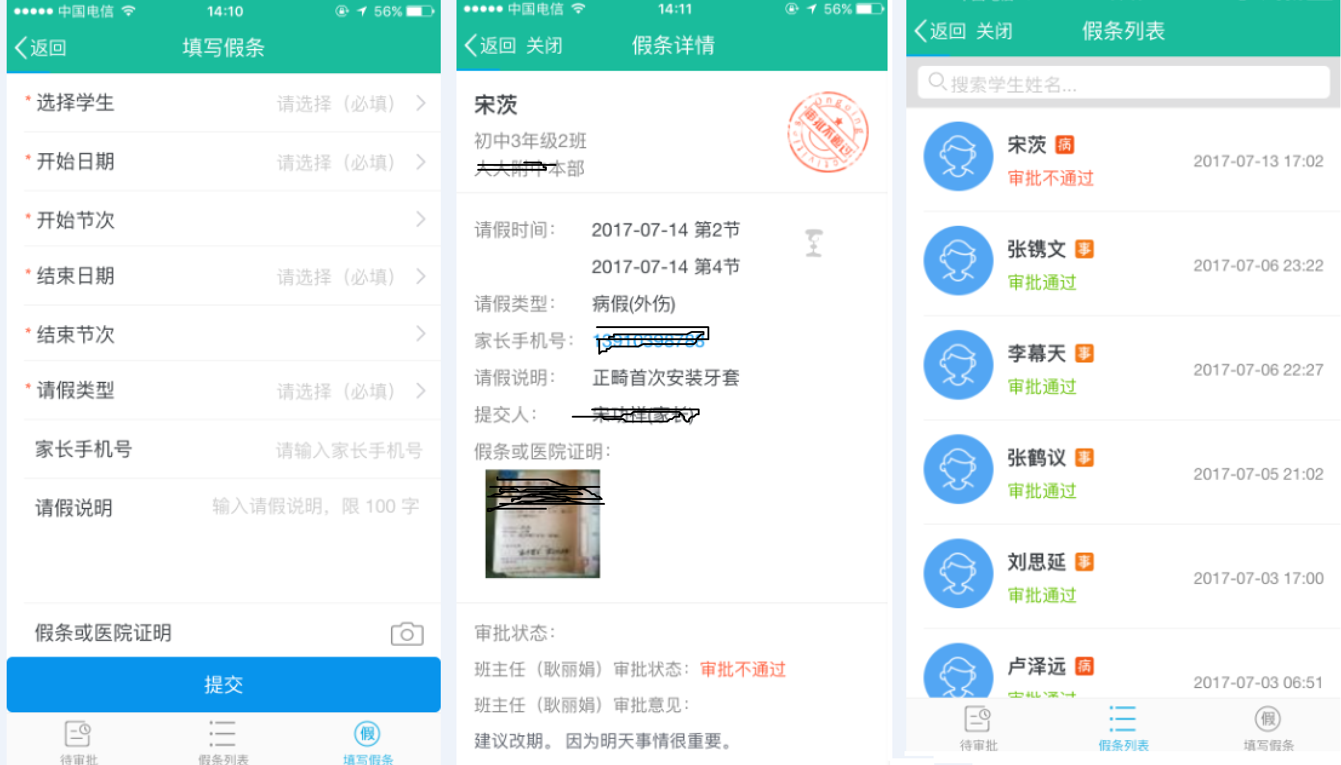
学生请假管理

Slide 64
怎么评？
4

Slide 65
新中高考背景下的评价机制变化
单一行政班三率一平分析
分层后面向教学班与行政班的多维度分析
学科评价
班级横向比较
使用均分差增量进行增值评价
教师评价
基于原始分累加的学业评价
基于学生学科能力分析的学生个性化评价
学生评价

Slide 66
学业评价与个性化教学方案
新高考带来的校内新常态
新常态带来的校内变化与挑战
作业管理难度、学业过程性评价难度加大
1
1
评价难度增大
教师增量评价增多又变难
文理分科
3+x考试
学业多维度评价复杂度增加
2
2
选科后精准分析难
行政班制
分层走班
3
3
分层教学与个性化学习
大班教学
个性化培优
新高考分层走班后，带来学业评价压力陡升，个性化教学刻不容缓
通过教学过程数据化+智能化的方式可以解决
Notes:
在学业评价、教学上，新高考改革也给学校带来了较大的变化，由以前的文理分科变成现在的3+x，行政班变分层走班，大班教学向个性化培优转变，改革也带来了许多挑战：首先，评价的难度增大了。作业收发管理的难度增加，作业的及时反馈和分层分班的统计难度也加大了；分层增加，比较的维度也更复杂，学生变动会导致评价需要增补数据或者去除部分学生来做评价;对教师的增量评价指数也会增多、变难；对学生学业进行多维度评价也更加复杂。第二，选科以后，选科数据获取难，缺少统一的监测平台，学生缺少对选科数据的精准分析作为选科指导。第三，教学班分层以后，如何实现分层的教学和个性化学习成为难题。总的来说，新高考分走班后，学业评价的压力增大，个性化教学刻不容缓，需要通过教学全过程数据化和智能化的方式来解决。

Slide 67
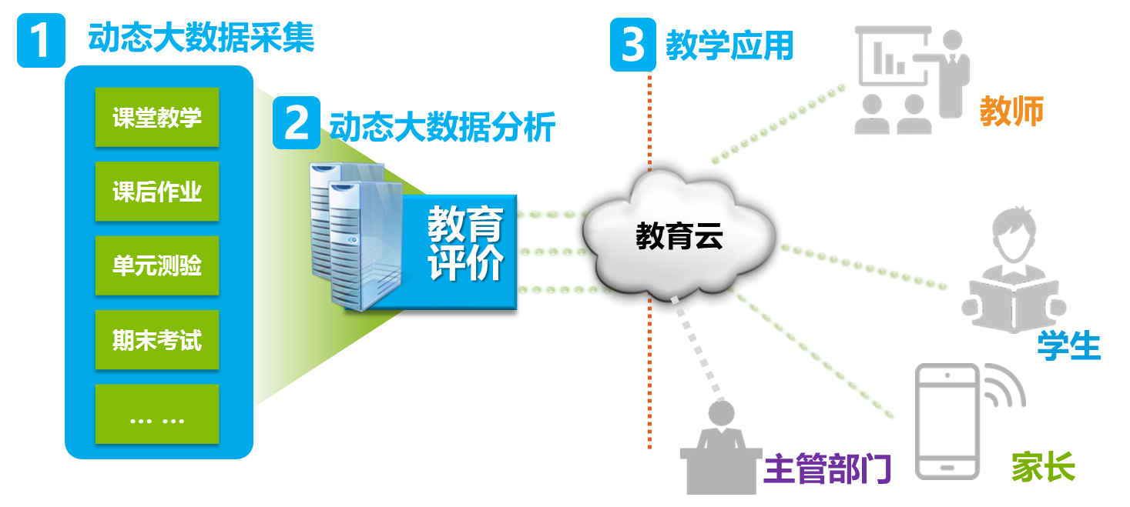
智学网——教育大数据应用设计理念
在尽量不改变教师原有教学习惯的基础上，伴随式采集教学过程大数据，为新高考下的学业监测、个性化教学提供完整解决方案！
基于知识点的资源及服务体系
Notes:
这是我们对教育大数据应用设计的理念：尽量不改变教师原有教学习惯，伴随式采集教学过程大数据，
深度挖掘数据价值，提供精准教学和个性化学习服务。
我们认为，基于大数据的采集分析包括以下四个部分，
一是动态大数据采集，通过人工智能技术更加方便的实现全过程教学数据采集；
二是教学大数据分析，通过现代教育评价理论实现多维度发展性评价；
三是通过多终端、多场景、基于讯飞教育云的教与学工具集实现大数据在教学和管理方面的有效利用；
四是通过构建基于知识点的资源及服务体系，真正盘活发展性评价和教学应用。

Slide 68






综合素质评价
统一评价标准
评价指标管理平台
评分体系
过程性数据采集应用包
学业成绩
六大
核心素养
日常表现
数据采集
综评分析
综合全面衡量
学生评价
综评报告
……
成长档案
记录学生成长
成长记录
Notes:
综合素质评价也是学校目前比较关注的学生综合评价系统的建设。整体的产品是由4个方面组成，首先，比较关键的是建立过程性数据采集应用包，在前面我介绍了一些应用，包括学习考试、日常行为、请假考勤、德育评比等应用，这些系统都可以作为学生评价的过程性数据采集基本应用。通过这些系统将评价所需的数据进行自动采集并且同步到学生智慧评价系统中，而不是由班主任或者其他教师手工填写，增加教师的工作负担。之后结合学校或者区域的评价标准进行数据的统计与综合性分析。依据该标准，对学生进行综合全面的衡量，并得出学生的综平报告，最后，通过丰富的学生数据及成长过程内容记录，形成学生成长档案。如果学校关注这个系统，后面作为补充说明（当然这个过程说起来容易，但是实现起来还是有一定难度的。
最难的环节还是集中在数据的过程性采集上，如果学校已经有个完善的智慧校园应用体系，可以将需要的数据通过这些系统自动采集，如果没有目前只能通过手工录入的方式，类似于北京市的那个系统，这样的化建设效果也不明显，所以在进行学生综平系统时，我们建议还是放在智慧校园的后几期进行。这样可以保证数据采集的便捷性。当然，学校如果急需要进行这方便的建设，我们也有一个产品化的产品，可以给老师演示一下。不过，综平这样的需求，也是学校教学特色的体现，通用的产品可能对学校个性化方面有些欠缺）

Slide 69
综合素质评价
一级、二级、具体指标
评价方式、周期、主体权重
过程性档案记录
子系统的数据
建立评价体系
不同周期，各个主体评价，按权重计算
记录学生过程性资料，申诉机制
从多个子系统获取各大核心素养数据
省市区级
计算总分，横、纵向统计分析，最后生成并打印每个学生的综评成绩报告

Slide 70
区、校两级新高考综合解决方案

Slide 71
汇总
分析
指导
应用

Slide 72

区校两级应用建设规划
区
校
提供决策依据
区级新高考综合服务平台
选科指导
综合决策
资源评估
学生发展指导体系
新高考综合管理体系
新高考综合评价体系
提供数据基础

Slide 73





区级选科指导平台
区级学科等级临界人群分析
区级学校优势学科分析
区级选课组合分析
区级高校去向统计
区级专业去向统计
中高考分数线查询系统
学校排课结果
学校优势学科
教育资源情况……
全区统一监测管理
宏观把控
提供指导性意见
区域新高考综合服务平台
区级综合决策平台
区级核心数据概况地图
区级排课策略指导
区级师资效益分析
区级教师产能分析
升学去向趋势分析
生源分布统计
教师教学时间
教师备课时间
教师教学评价……
标准接入开放平台
学生学业成绩
学生选科志愿
学生升学去向……
区级资源评估平台
教师资源评估
教室资源评估
课程资源评估
数据标准和规范
认证标准范围
应用接入规范

Slide 74
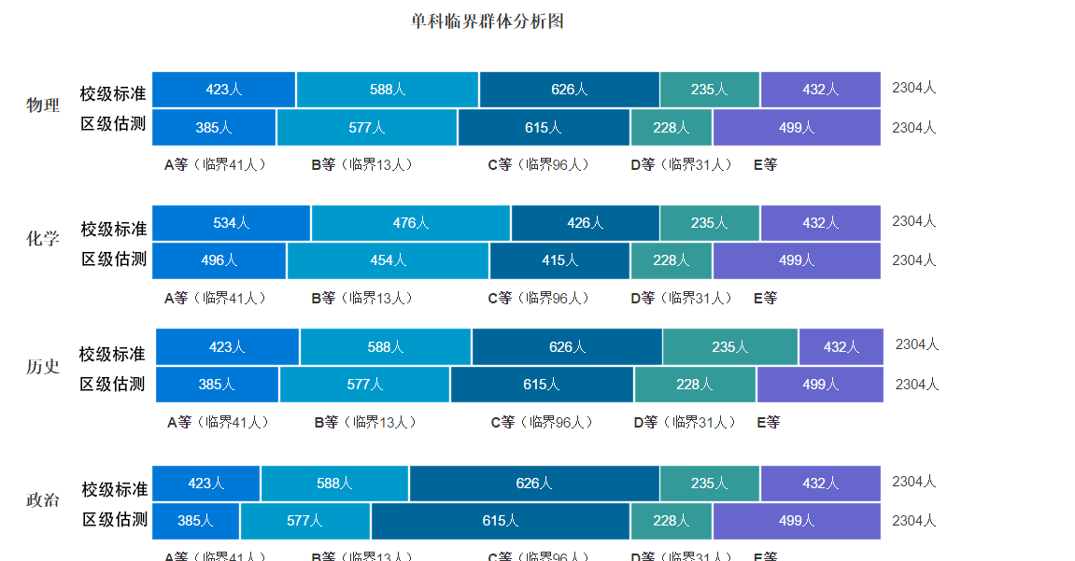
单科临界群体分析

Slide 75
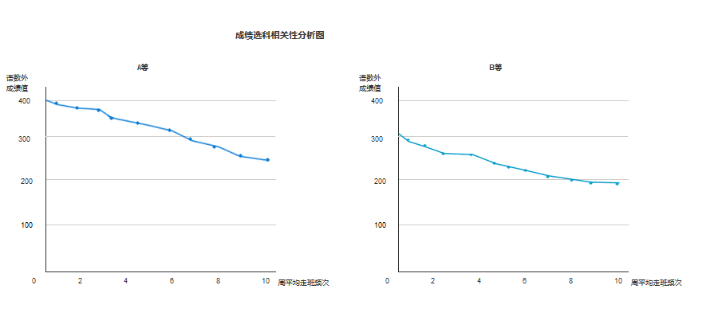
成绩、走班频次相关性分析

Slide 76
助力学校教育教学工作开展
“
区级
选科指导
学生高考选科指导
学生选科志愿汇总
高校招生信息分析
帮助学校在新高考和新课改的方针下合理高效的办学。为学生提供可靠的选科指导和分析结果，帮助学生以高中为起点，提前规划自己的职业生涯
走班制下的分层排课
走班制下的学生考勤
走班制下成绩跟踪分析
校级
走班排课
及管理
”
Notes:
从学校角度来讲，需要有一个平台为他们提供学生选课指导，高招信息分析，学生志愿汇总，教务排课管理，学生走班考勤，学生综合素质评价的功能，提高本校学生综合素养和高招录取率，为学生提供有效可靠的选课指导和分析结果，帮助学生以高中为起点，更好的规划自己的生涯规划
从学生的角度来讲，能够获取到系统中本省的高招信息，同时结合自身的学业水平能力，以及自身的认识和兴趣爱好，多角度分析自己的状况，有数据依托的报考自己的理想志愿，而不是盲从跟风，培养自己的自主自立自控能力，尽早适应大学学习模式，通过3+3模式及早培养自理能力

Slide 77




新高考战略合作伙伴
中国人民大学附属中学
北京一零一中学
上海市七宝中学
天津中学
Notes:
目前新高考综合解决方案已和全国多所名校签署战略合作协议，希望通过和学校之间更深层次的打磨进一步优化产品，服务于更多学校

Slide 78
智慧校园不单单只有新高考

Slide 79


智慧校园全景
智慧管理
智慧环境
智慧学习
智慧教务
智慧课堂
智慧成长
智慧评价
数字校园应用层
基础能力
大数据能力
资源能力
人工智能
应用中心 数据清洗
数据订阅 消息服务
认证鉴权 统一门户
趋势预测与过程分析 用户行为分析
推荐系统与智能干预 综合评价体系模型
商业智能与可视化分析
知识路径体系 全教材版本
资源汇聚与共享 统一转码服务
语音识别 语音合成
图像识别 智能评测
数字校园能力层

Slide 80
智慧校园产品线分类
校园网站门户
移动门户
微信企业号
…
资产管理
任务协同系统
信件中心系统
校园办公系统….
人事综合考评系统
教师成长档案系统
科研系统
教师考勤…..
多端门户
教务
教学
行政
管理
学生
成长
教师专
业发展
校园
环境
成绩分析系统
在线选课系统
协同备课系统
智能排课系统
…
学生成长档案系统
研学系统
学生日常表现系统
家长评价系统
…
信息发布系统
电子班牌
校园文化展示平台
…
  与全国上千所学校协作研发，形成完整教育生态链，涉及校园十余个部门近70余常用功能模块
财务处
后勤
政教处
大队部
宣传处
门卫
…
Notes:
学校，区域基础需求，容易常态化使用，容易落地。

Slide 81
谢谢聆听，欢迎交流

